Slide 1
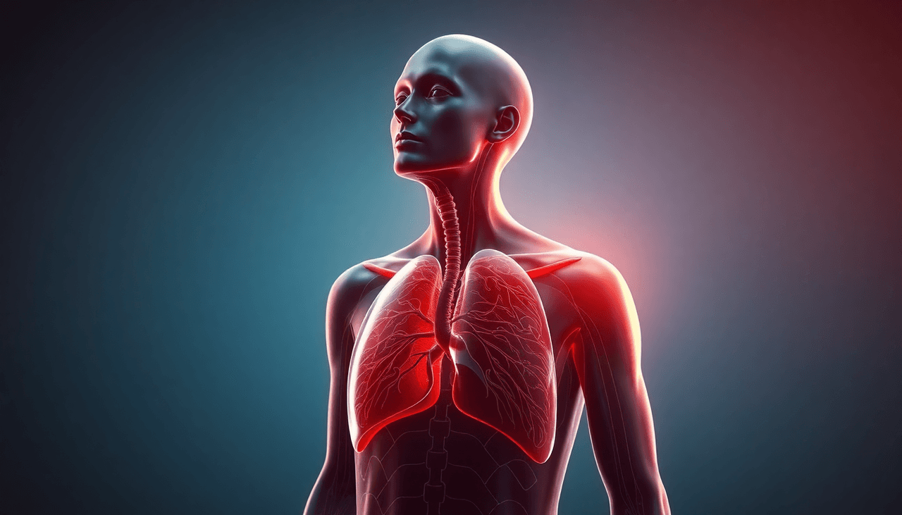
Exploración del Sistema Respiratorio
Estructura, Funciones y Procesos de Intercambio Gaseoso

Slide 2

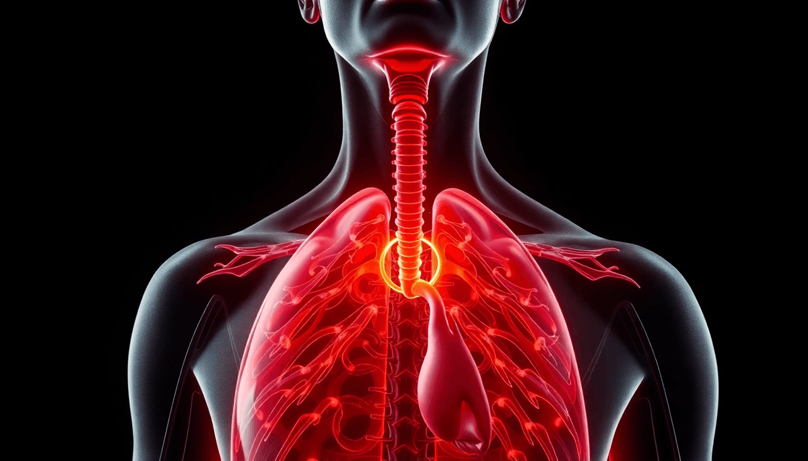
Introducción al Sistema Respiratorio
Introducción al Sistema Respiratorio
El sistema respiratorio es fundamental para la oxigenación de la sangre y la eliminación de dióxido de carbono.
Además, juega un papel crucial en la regulación del pH sanguíneo y en la protección contra patógenos.
1
/
Exploración del Sistema Respiratorio

Slide 3
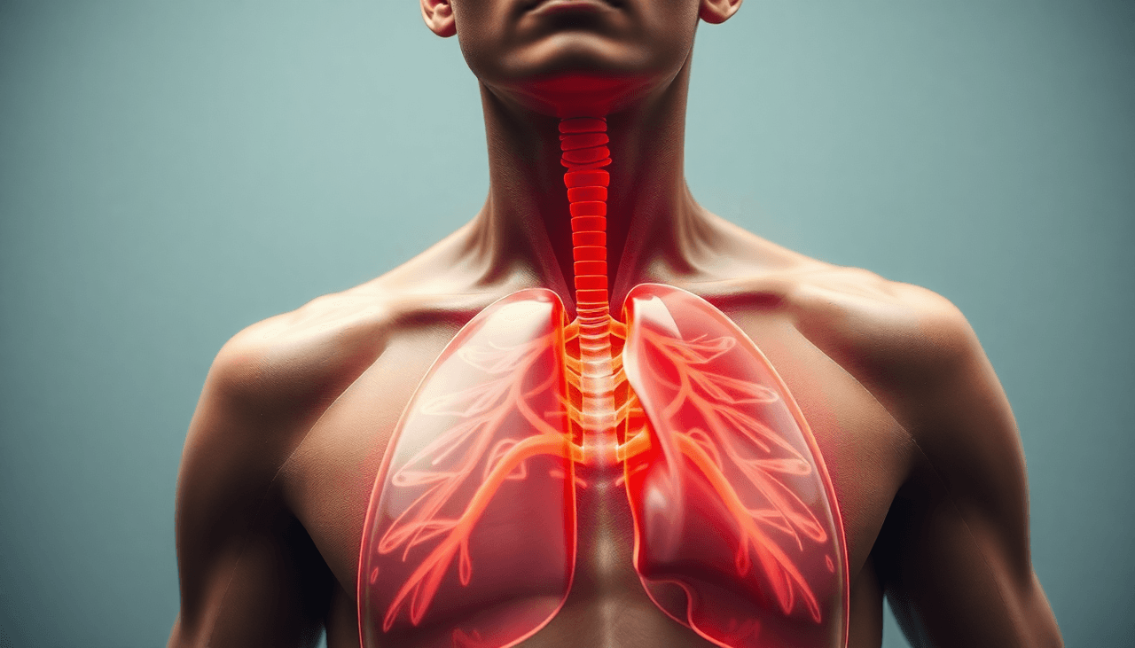
Estructura de las Vías Respiratorias Superiores
01
02
03
Funciones de la Nariz
Divisiones de la Faringe
Componentes de la Laringe
Filtra el aire para eliminar partículas y microorganismos.
Humidifica y calienta el aire antes de que llegue a los pulmones.
Nasofaringe: parte superior que conecta con la cavidad nasal.
Orofaringe: parte media que se encuentra detrás de la boca.
Cartílagos: estructuras que dan soporte y forma a la laringe.
Cuerdas vocales: permiten la producción de sonido durante la fonación.
2
/
Exploración del Sistema Respiratorio

Slide 4
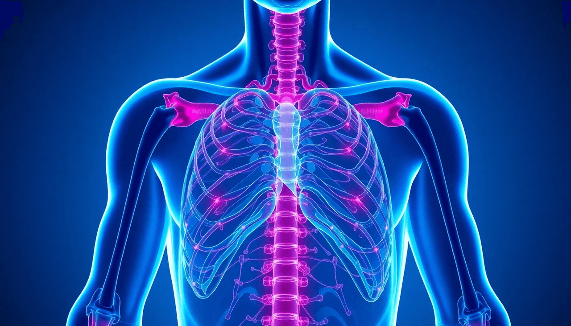
Estructura de las Vías Respiratorias Inferiores
04
05
06
Tráquea
Bronquios Principales
Bronquios Lobar
Conduce el aire hacia los pulmones.
Está formada por anillos cartilaginosos en forma de C.
Se dividen en bronquio derecho e izquierdo.
Dirigen el aire a cada pulmón.
Son divisiones de los bronquios principales.
Llevan aire a los lóbulos pulmonares.
07
08
Bronquiolos
Funciones Respiratorias
Son pequeñas ramas que transportan aire a los alvéolos.
Facilitan el paso del aire hacia las estructuras de intercambio gaseoso.
Permiten la oxigenación de la sangre.
Contribuyen a la eliminación de dióxido de carbono.
3
/
Exploración del Sistema Respiratorio

Slide 5
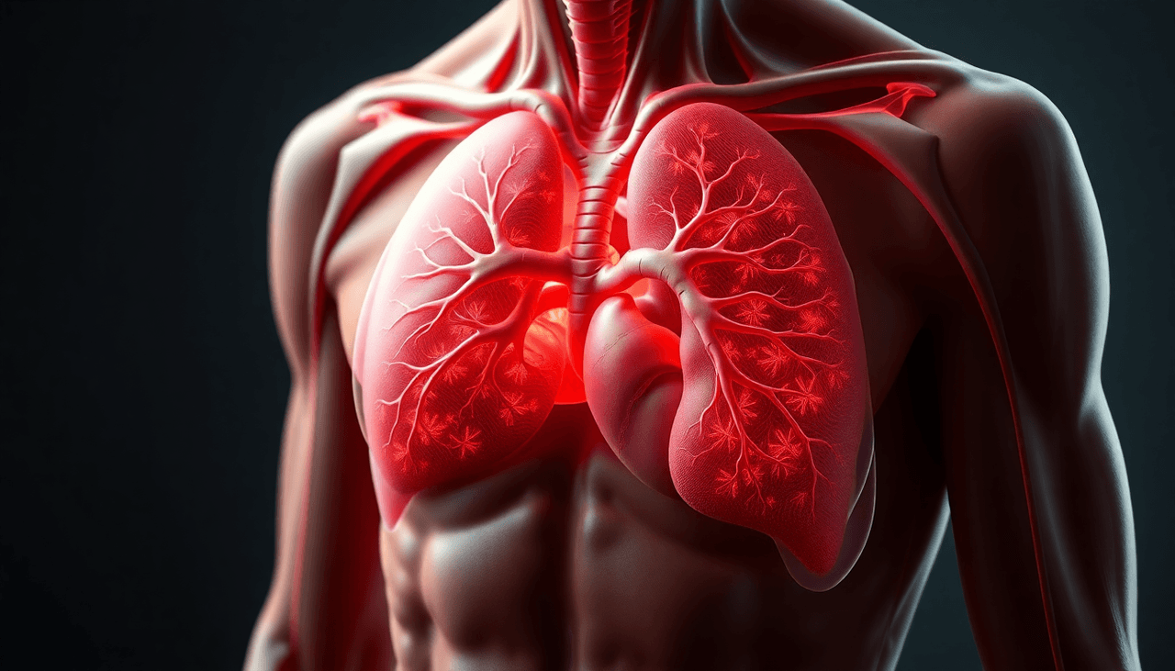
Pulmones y Pleura
Estructura Pulmonar
Función de la Pleura
Los pulmones están compuestos por lóbulos: el pulmón derecho tiene tres lóbulos y el izquierdo tiene dos.
Los alvéolos son las unidades funcionales donde ocurre el intercambio de gases.
La pleura actúa como un lubricante, permitiendo que los pulmones se expandan y contraigan sin fricción.
Ayuda a mantener la presión negativa en la cavidad pleural, facilitando la respiración.
4
/
Exploración del Sistema Respiratorio

Slide 6
Intercambio Gaseoso en los Alvéolos
Difusión de O₂
Eliminación de CO₂
Función de Neumocitos
01
El oxígeno (O₂) se difunde desde los alvéolos hacia los capilares sanguíneos. Esta difusión ocurre debido a la diferencia de concentración entre el aire alveolar y la sangre.
02
El dióxido de carbono (CO₂) se difunde desde la sangre hacia los alvéolos. Este proceso permite que el CO₂ sea expulsado del cuerpo durante la exhalación.
03
Los neumocitos tipo I facilitan el intercambio gaseoso en los alvéolos. Los neumocitos tipo II producen surfactante pulmonar, lo que previene el colapso alveolar.
5
/
Exploración del Sistema Respiratorio

Slide 7
Funciones de los Neumocitos
Neumocitos Tipo I
Neumocitos Tipo II
Facilitan el intercambio gaseoso en los alvéolos.
Son responsables de la mayor parte de la superficie alveolar.
Producen surfactante pulmonar, que evita el colapso alveolar.
Contribuyen a la reparación del epitelio alveolar tras lesiones.
6
/
Exploración del Sistema Respiratorio

Slide 8
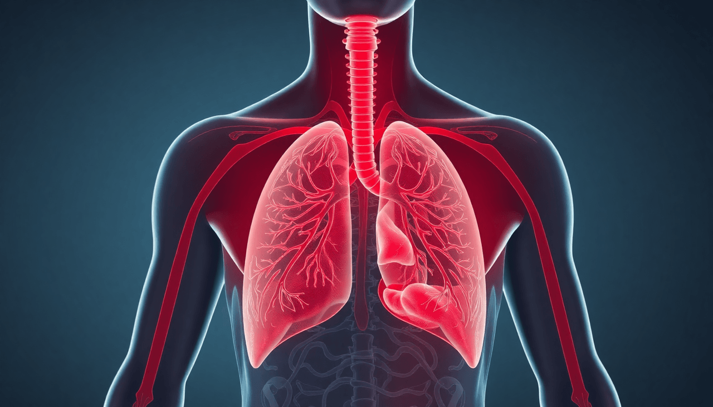
Funciones Básicas del Sistema Respiratorio
Oxigenación
Regulación del pH
Defensa Inmunológica
El sistema respiratorio permite la entrada de oxígeno (O₂) en los pulmones.
Este oxígeno se difunde hacia la sangre, donde es transportado a las células para la producción de energía.
El aparato respiratorio ayuda a mantener el equilibrio ácido-base en el cuerpo.
Esto se logra mediante la eliminación de dióxido de carbono (CO₂) de la sangre.
El sistema respiratorio filtra partículas y microorganismos del aire inhalado.
Esto protege al organismo de sustancias nocivas y patógenos.
7
/
Exploración del Sistema Respiratorio

Slide 9
Conclusión
Importancia del Sistema Respiratorio
Funciones Clave
El sistema respiratorio es vital para la oxigenación de la sangre y la eliminación de dióxido de carbono, lo que es esencial para el funcionamiento celular.
Además de facilitar el intercambio de gases, el sistema respiratorio regula el pH sanguíneo y protege al organismo de patógenos y partículas nocivas.
8
/
Exploración del Sistema Respiratorio

